Slide 1
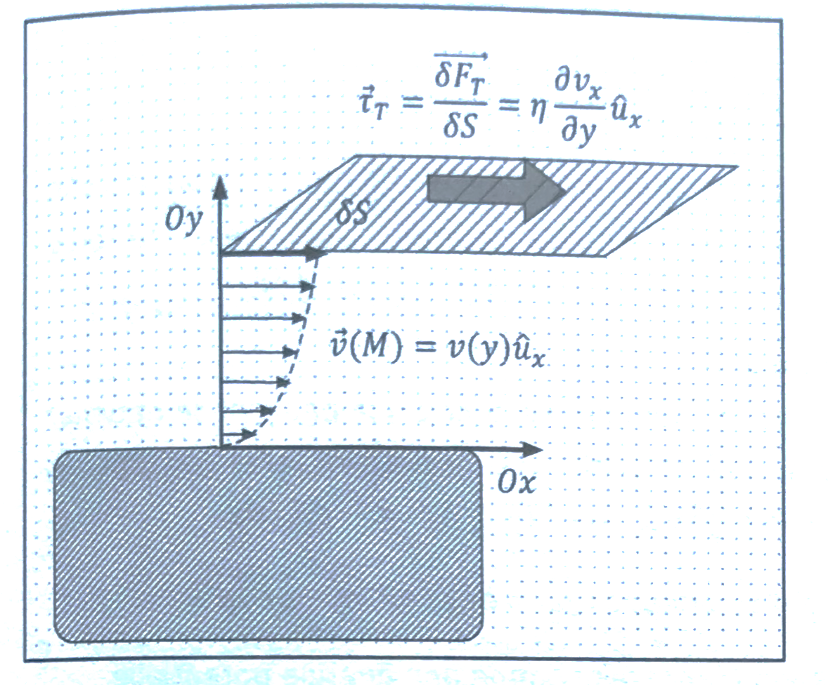
Notion de viscosité

Slide 2

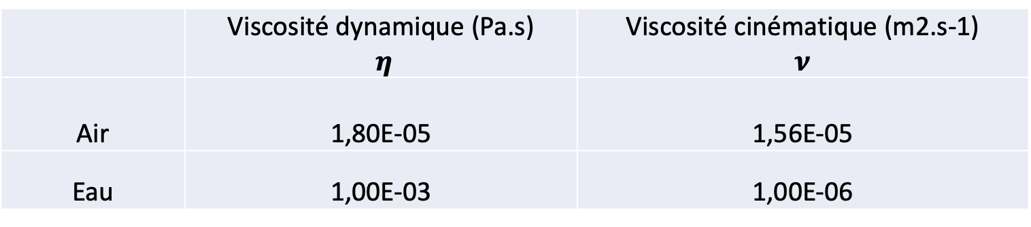
Ordre de grandeur
 | Viscosité dynamique (Pa.s) $η$ | Viscosité cinématique (m2.s-1) $$ν$$
Air | 1,80E-05 | 1,56E-05
Eau | 1,00E-03 | 1,00E-06
$ν=\frac{η}{μ} en m^{2}.s^{−1}$

Slide 3
Viscosimètre d'Ubbelohde
Mesure de la viscosité

Slide 4
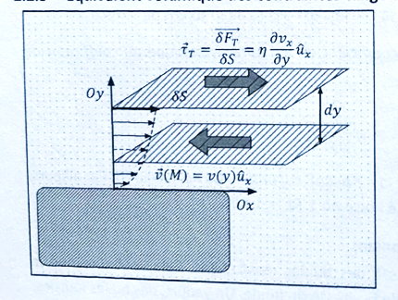
Équivalent volumique de la force de cisaillement

Slide 5
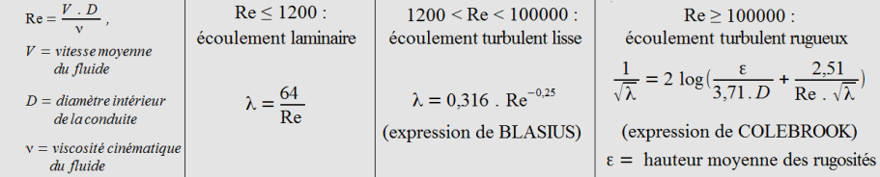
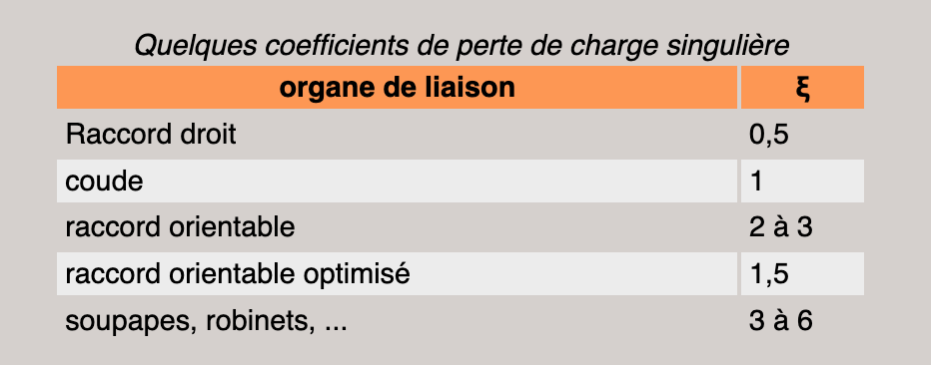
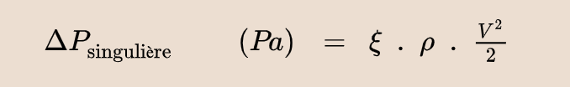
Calcul du coefficient de perte de charge linéaire

